Slide 1

GreenGear: Moda Sostenible A Tu Alcance.
Harry Fabian Henao Figueroa
Sebastián Pinzón Marín
Oscar Cisneros Sandoval

Slide 2

Quiénes somos
GreenGear es un proyecto de programación que busca promover la moda sostenible a través de una plataforma en línea para la venta de ropa y accesorios. Este proyecto se enfoca en ofrecer una alternativa ecológica y ética a los consumidores que buscan reducir su impacto en el medio ambiente.

Slide 3

Objetivos
Objetivos Específicos:
Objetivo General:
El objetivo general del proyecto es crear una página de venta en línea de ropa sostenible en Colombia, promoviendo un consumo responsable y concienciando sobre la moda sostenible en el país.
Promover la conciencia y educación sobre moda sostenible.
Mejorar la experiencia de usuario y accesibilidad en la página web de venta de ropa sostenible.
Ampliar y diversificar el catálogo de productos sostenibles.

Slide 4

Metodología
En este proyecto se implemento la metodología Scrum para gestionar una página de venta de ropa sostenible. Formé un equipo multidisciplinario y dividimos el proyecto en Sprints de dos semanas. Mediante planificación, desarrollo, revisión y retrospectiva en cada sprint, logramos avanzar constantemente y adaptarnos a las necesidades del cliente. La metodología Scrum nos permitió ser flexibles, colaborativos y entregar valor de manera iterativa.

Slide 5

Antecedente
En los últimos años, la industria de la moda en Colombia ha experimentado un cambio significativo debido al creciente interés de los consumidores en la moda sostenible. Los colombianos buscan cada vez más ropa que sea respetuosa con el medio ambiente

Slide 6
Problema
Brecha en el mercado
Costes
Actualmente la mayor problemática en Colombia radica en su consumismo, simplemente se compra por moda y no se influye en una razón o nuestra ética a la hora de hacerlo.
El desarrollo de prendas y ropa sostenibles en algunos casos puede llegar a ser costosa o requerir tecnologías o materiales mas caros.
Clientes
El 66 % de los consumidores de Colombia. invierte dinero en varios productos que solo resuelven su problema de manera parcial.

Slide 7
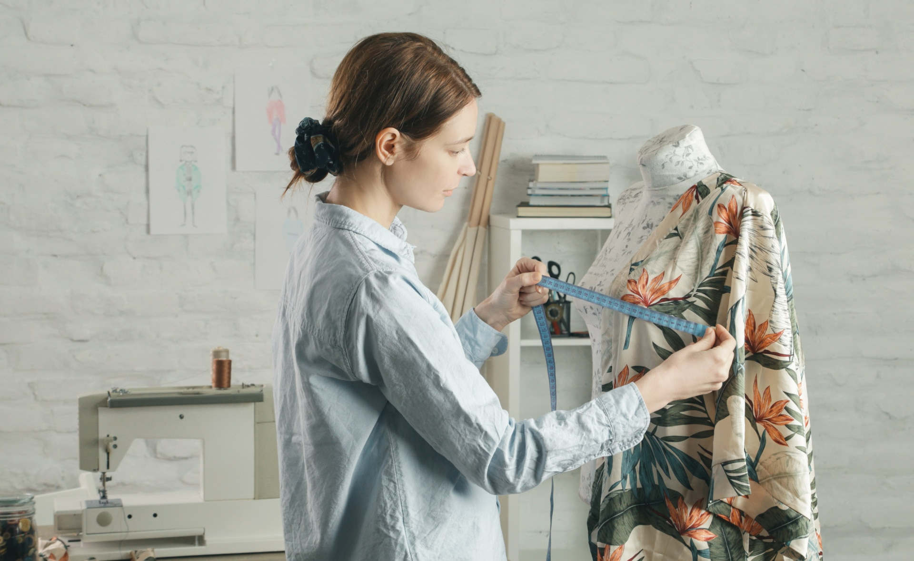
Solución
Una posible solución para la problemática planteada en el proyecto GreenWear en Colombia es educar a los consumidores sobre la moda sostenible y sus beneficios. Para lograr esto, nuestro aplicativo puede ofrecer información detallada sobre la producción de ropa sostenible, los materiales utilizados y los procesos de producción, así como los beneficios ambientales y sociales de la moda sostenible.
Además, el aplicativo podría ser una plataforma para conectar a los consumidores con marcas de moda sostenible y ofrecerles una amplia variedad de opciones a precios competitivos. Esto podría ayudar a aumentar la demanda de productos sostenibles y fomentar el crecimiento de la industria de la moda sostenible en Colombia.
Nuestro aplicativo también podría ser una solución a la falta de acceso a materiales y tecnologías sostenibles en Colombia. Podríamos utilizar la plataforma para conectar a las empresas de moda sostenible con proveedores de materiales y tecnologías sostenibles en todo el mundo, lo que podría facilitar el acceso a estos recursos y reducir los costos de producción.

Slide 8
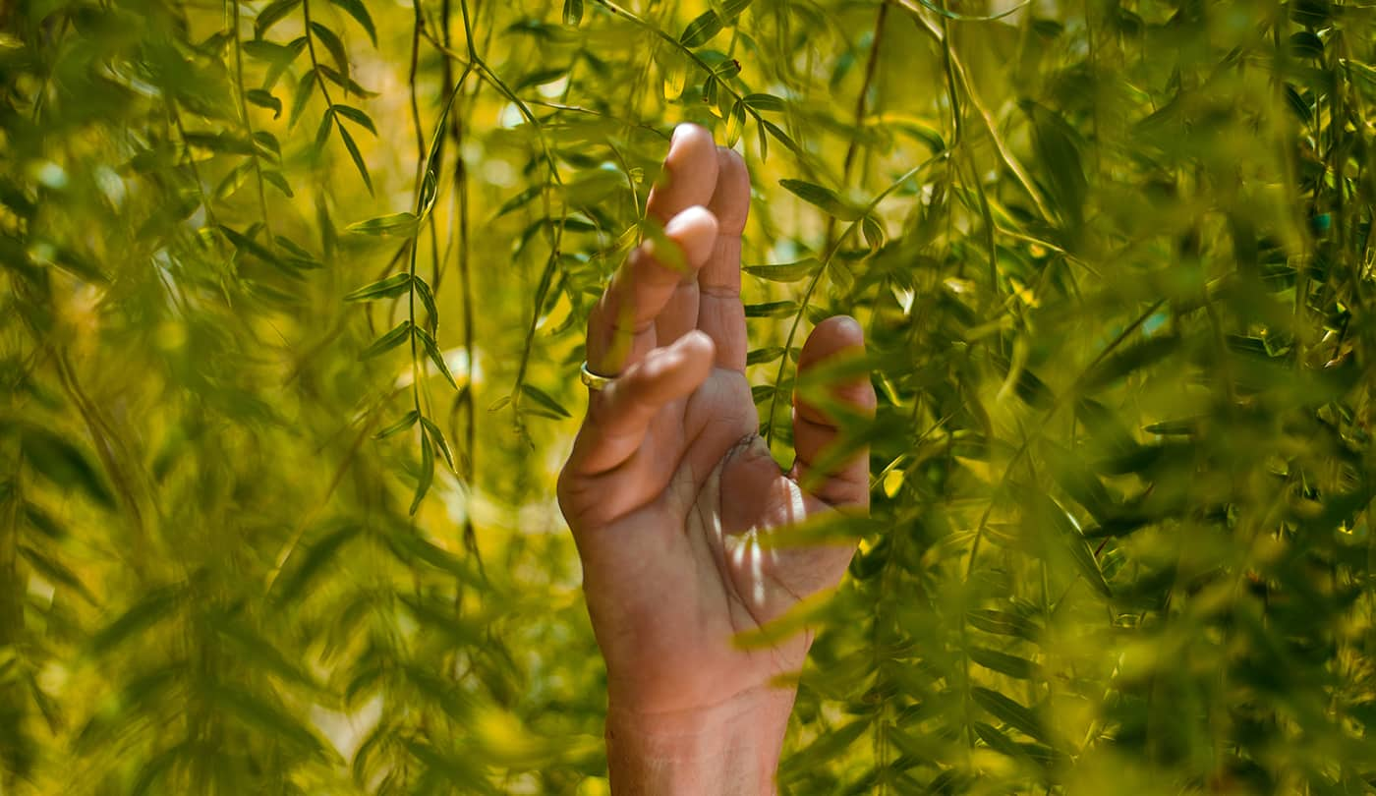
¿Por qué escoger GreenWear?
Único
Probado
El producto está orientado específicamente al cuidado del medio ambiente.
Pese que el termino moda sostenible ha sido muy reciente, se ha comprobado su atracción al publico.
Innovador
Auténtico
Producto innovador con un diseño atractivo, es elegante y funcional.
Nuestra visión se centra en general un golpe de realidad en Colombia en que podemos aportar.

Slide 9

A quienes queremos llegar.
Consumidores preocupados por el medio ambiente
Personas que apoyan la moda ética y justa
Comunidades interesadas en la moda sostenible

Slide 10
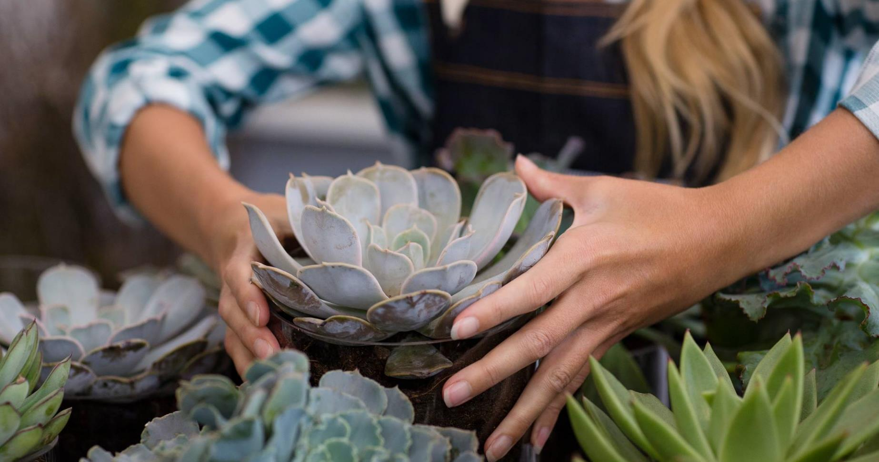
Diseñemos GreenGear

Slide 11
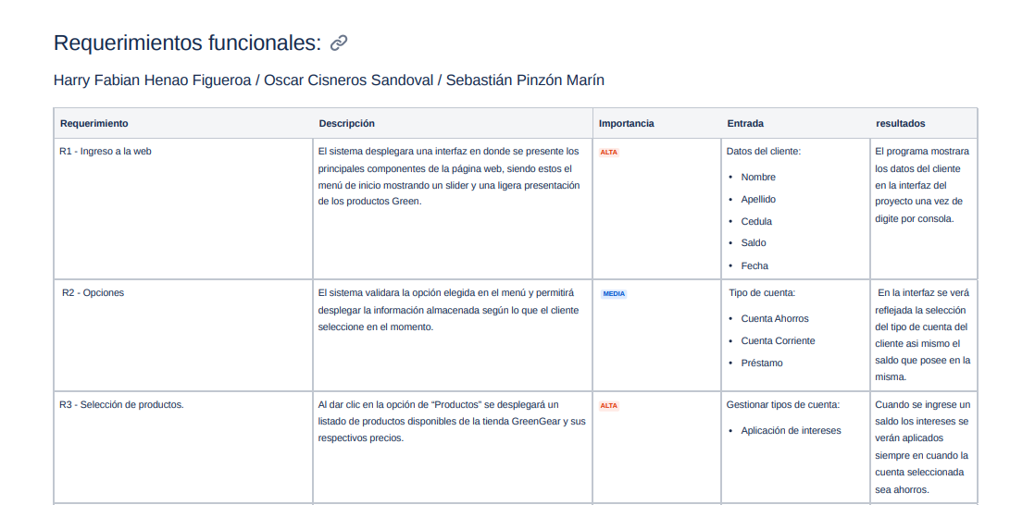
Requerimientos

Slide 12
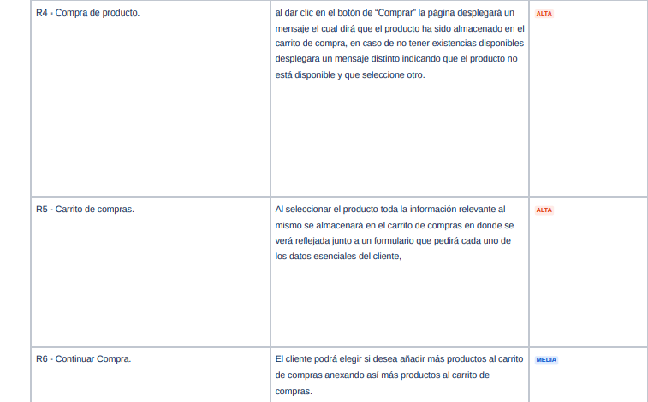
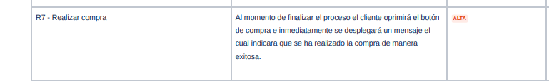
Requerimientos

Slide 13
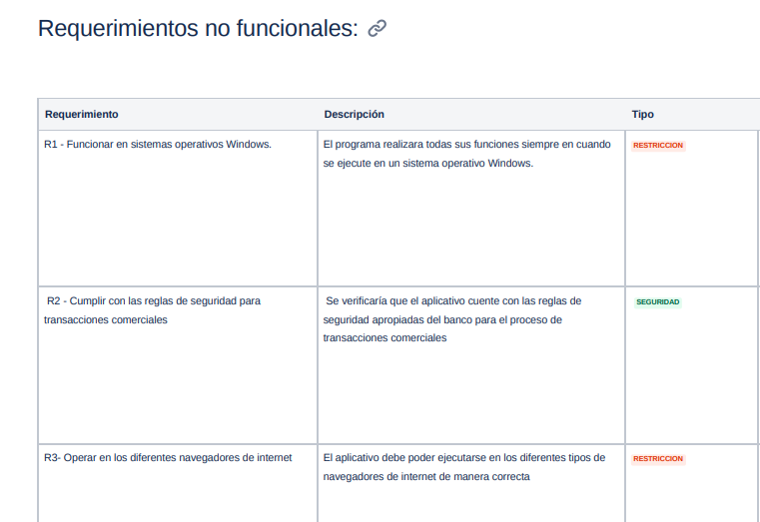
Requerimientos

Slide 14
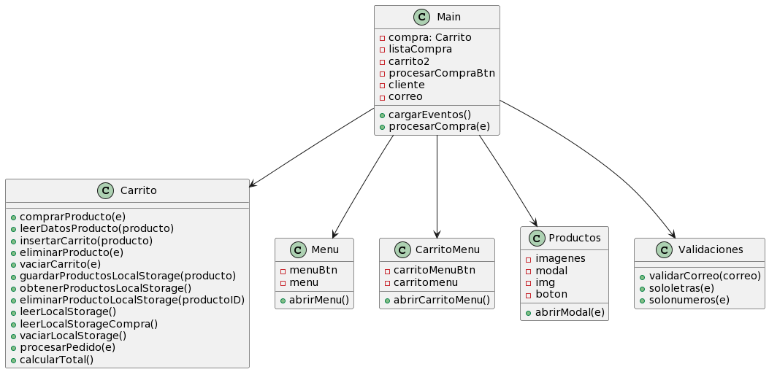
Diagrama de clases

Slide 15
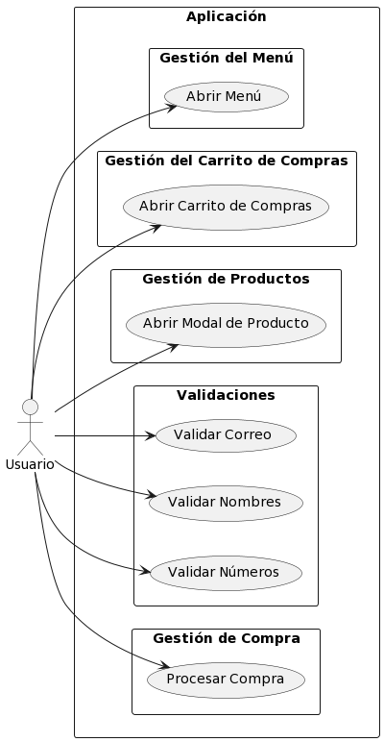
Diagrama de Casos de Uso

Slide 16
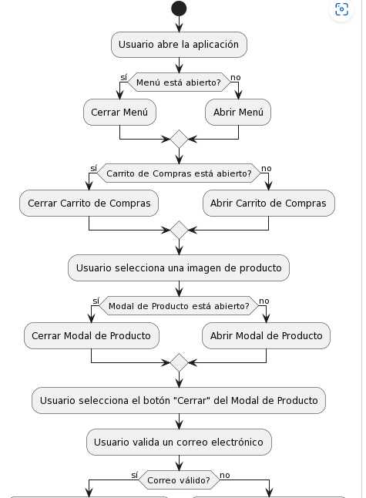
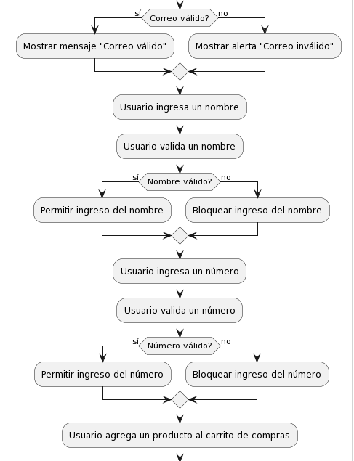
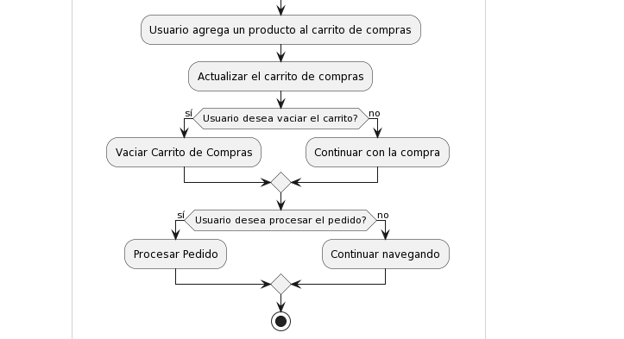
Diagrama de Actividades

Slide 17
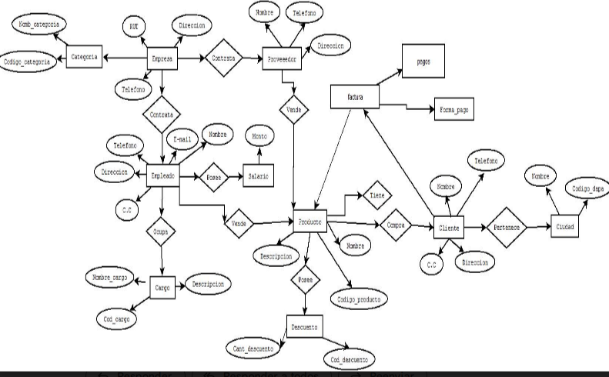
Diagrama Entidad Relación y de datos

Slide 18
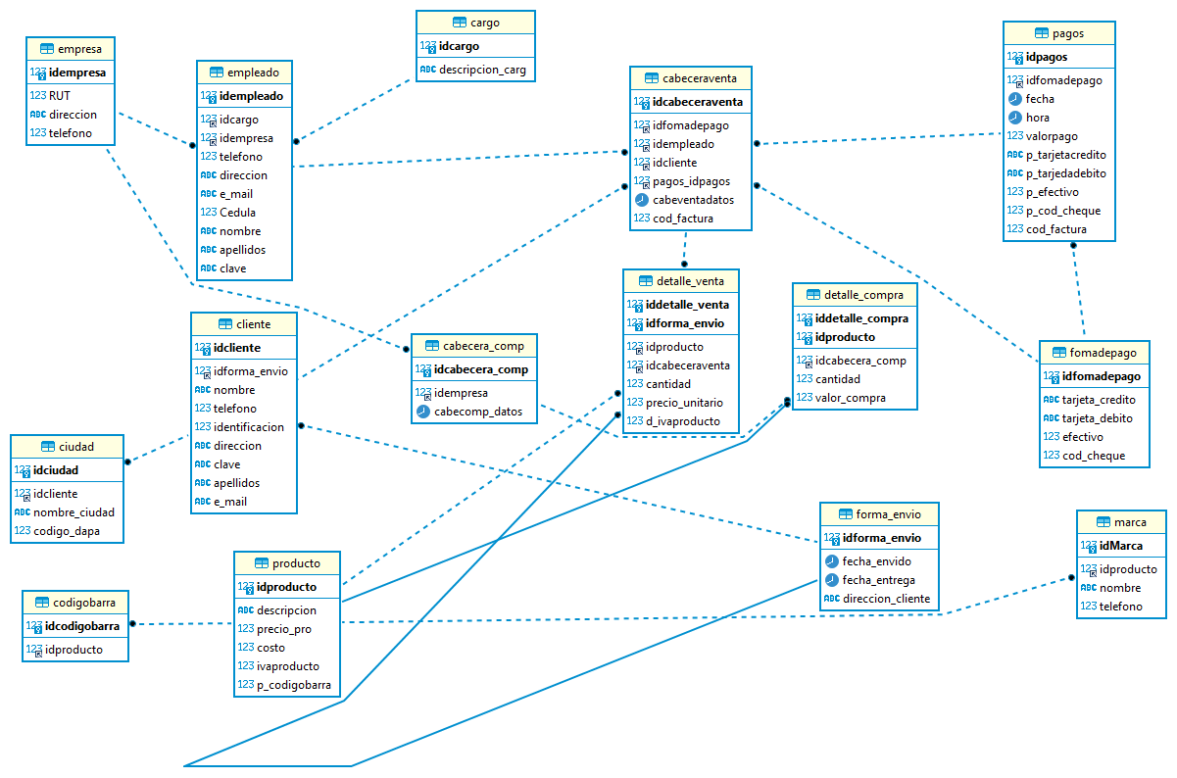
Diagrama Entidad Relación y de datos

Slide 19
Próximamente GreenGear
Educación
Optimizaciones
Queremos en un futuro que no solo el cliente interactúe con nuestra pagina si no empleados y mas administradores.
Profundizaremos mas en nuestra labor e invitaremos a mas empresas a formar parte de GreenGear como proveedores.
Queremos llevar nuestro pensamiento “Green” a mas gente por eso en un futuro Greengear será parte de tu vida cotidiana en tu móvil.
No solo queremos enfocarnos en simplemente vender y promocionar.
Queremos crear actividades que profundicen nuestra labor e invitar al publico joven a hacer parte de nuestra familia.
No solo a niños si no que promoveremos esta labor a los adultos para que asi sepan que pueden aportar a un mundo mas sano.

Slide 20
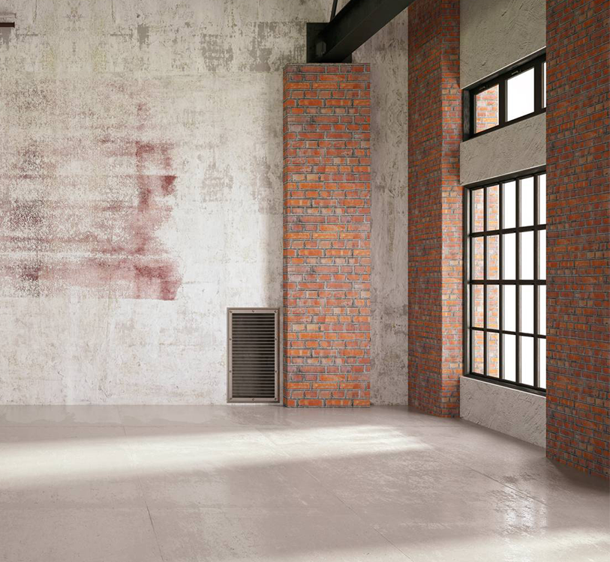
Resumen
Esperamos en un futuro que GreenGear crezca a un proyecto del cual sea reconocido no solo por incentivar un pensamiento diferente o nuevo, si no una cultura que poco a poco nos demostrara que hay mas formas de ayudar al planeta y como dicen algunos Poner nuestro granito de arroz.

Slide 21
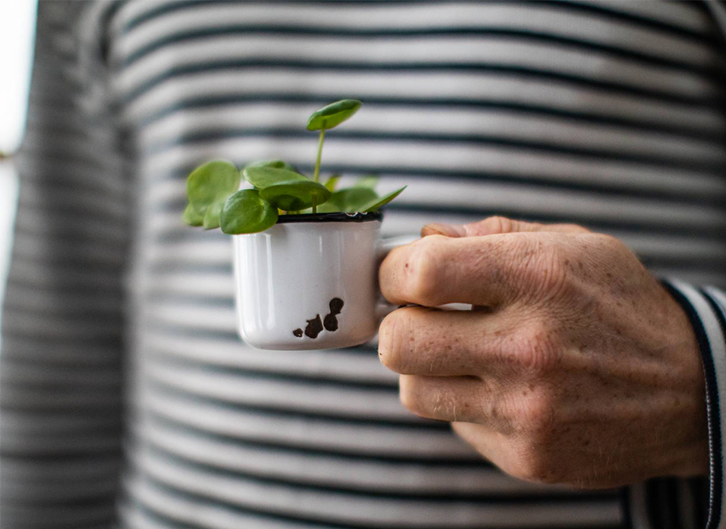
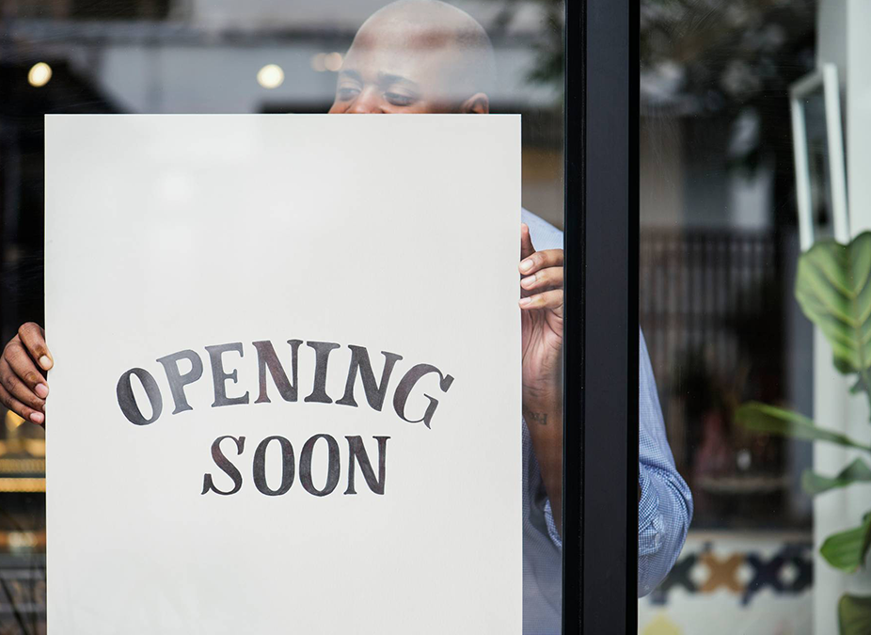
Muchas gracias

